Slide 1
§ 16. Государственная власть в Республике Беларусь

Slide 2
Проверка д/з

Slide 3
План урока
Принцип разделения властей
Президент Республики Беларусь
Органы государственной власти

Slide 4
1. Принцип разделения властей

Slide 5

Разделение властей
политическая теория, правовая доктрина и реализуемый на практике политический институт, подразумевающий распределение государственной власти между независимыми друг от друга, но при этом уравновешивающими и контролирующими друг друга ветвями: законодательной, исполнительной и судебной.

Slide 6
Зачем это нужно?
Предотвращает возможность вредного для граждан и общества произвола со стороны государства, поскольку для принятия, исполнения и применения законов требуется согласованное решение всех трёх ветвей власти
Обеспечивает свободу граждан, а также выстраивает систему сдержек и противовесов при принятии решений
Обеспечивает контроль за законностью действий каждой ветви власти

Slide 7
Три ветви власти в Республике Беларусь
Исполнительная
Судебная
Законодательная

Slide 8
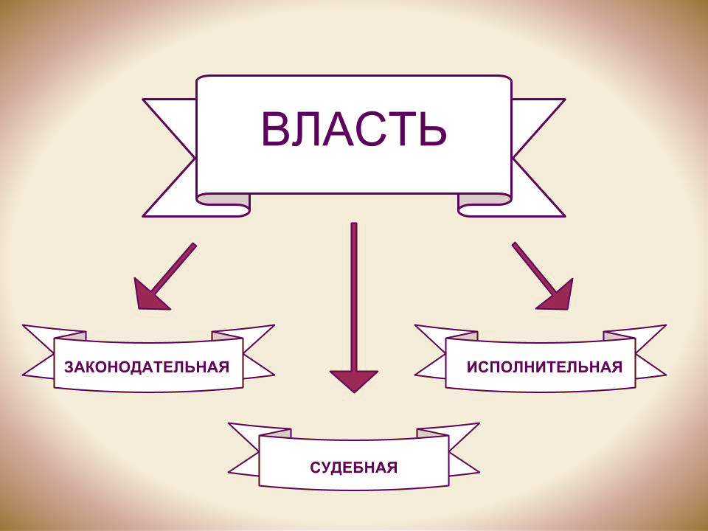
Из Конституции Республики Беларусь...
Статья 6. Государственная власть в Республике Беларусь осуществляется на основе разделения её на законодательную, исполнительную и судебную. Государственные органы в пределах своих полномочий самостоятельны: они взаимодействуют между собой, сдерживают и уравновешивают друг друга

Slide 9
2. Президент Республики Беларусь

Slide 10
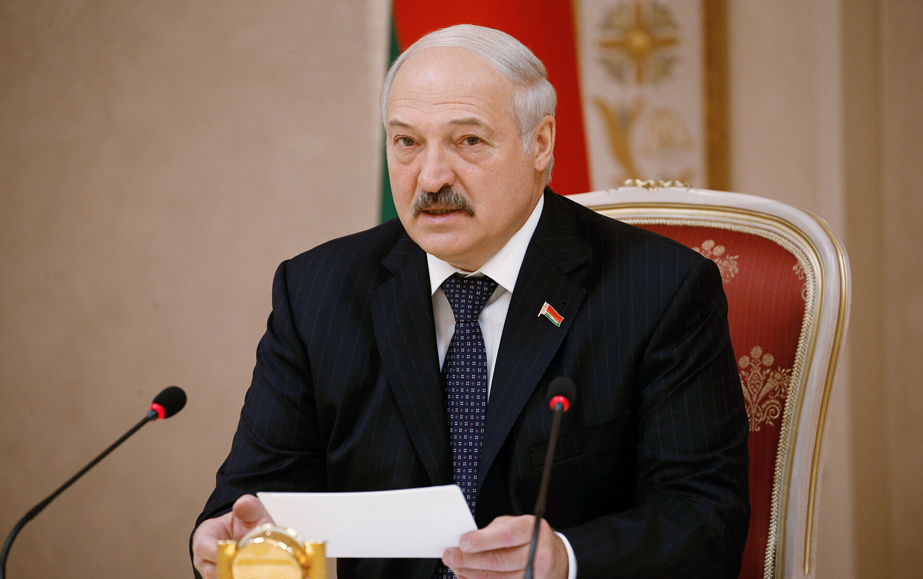
Президент Республики Беларусь
Глава государства, гарант Конституции Республики Беларусь, прав и свобод человека и гражданин

Slide 11
Президент Республики Беларусь
Олицетворяет единство народа
Гарантирует реализацию внутренней и внешней политики
Представляет Республику Беларусь на международной арене
Принимает меры по охране суверенитета Республики Беларусь
Обеспечивает политическую и экономическую стабильность
Осуществляет посредничество между органами власти

Slide 12
Полномочия Президента (формирование органов власти)
Назначает выборы в Парламент и Местные Советы депутатов
Определяет структуру Правительства
Назначает на должности судей
Назначает ряд высших должностных лиц

Slide 13
Полномочия Президента (законодательство)
Инициирует принятие законов
Подписывает законы
Обладает правом ветто
Может издавать декреты, указы и распоряжения

Slide 14
Полномочия Президента (международные отношения)
Ведет переговоры, подписывает международные договоры
Назначает дипломатических представителей
Принимает верительные и отзывные грамоты

Slide 15
Полномочия Президента (оборона государства)
Формирует и возглавляет Совет Безопасности
Является Главнокомандующим вооруженных сил
Назначает высшее военное командование
Может вводить военное положение или объявлять мобилизацию

Slide 16
3. Органы государствненой власти

Slide 17
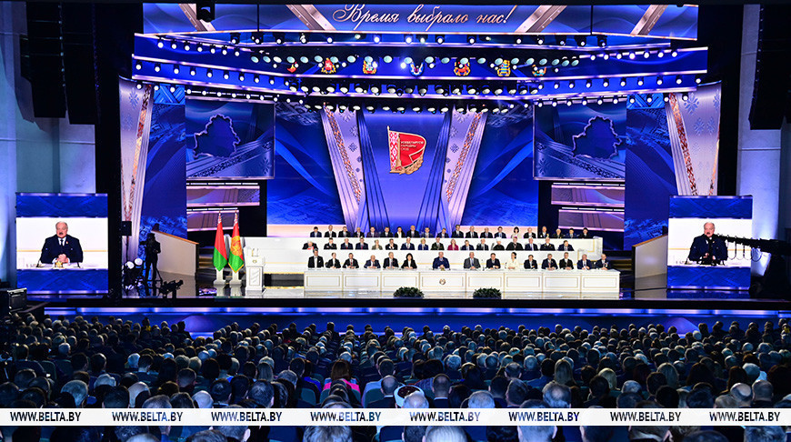
Всебелорусское народное собрание
Всебелорусское народное собрание – высший представительный орган народовластия Республики Беларусь, определяющий стратегические направления развития общества и государства, обеспечивающий незыблемость конституционного строя, преемственность поколений и гражданское согласие.

Slide 18
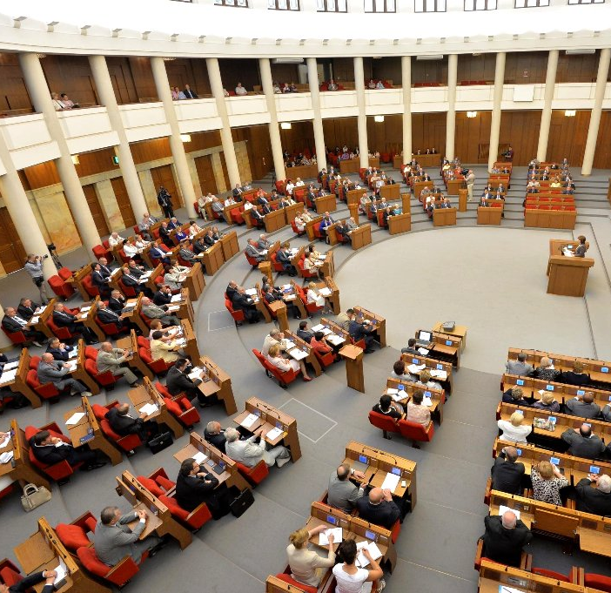
Законодательная власть
Представлена Парламентом, который в Республике Беларусь называется Национальным Собранием. Принимает верительные и отзывные грамоты дипломатических представителей иностранных государств

Slide 19
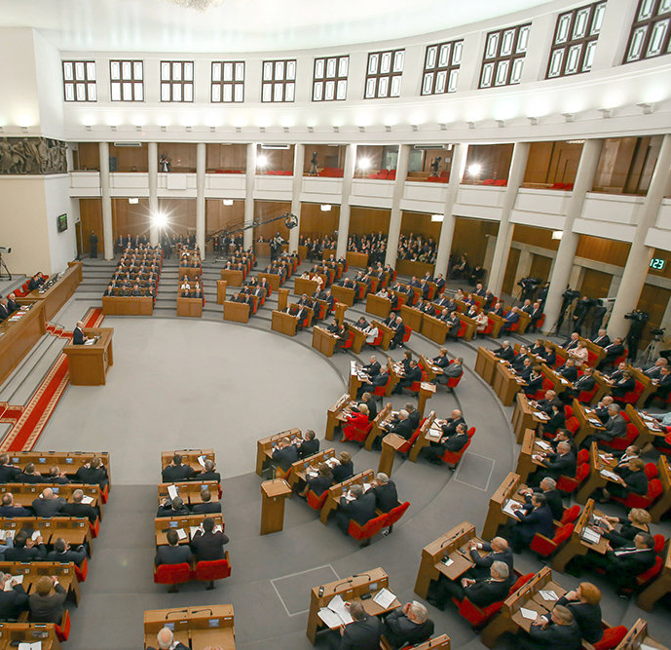
Палата представителей
это палата Парламента, в состав которой входят депутаты, избранные в ходе прямых выборов. Депутаты Палаты представителей представляют интересы избирателей своего округа

Slide 20
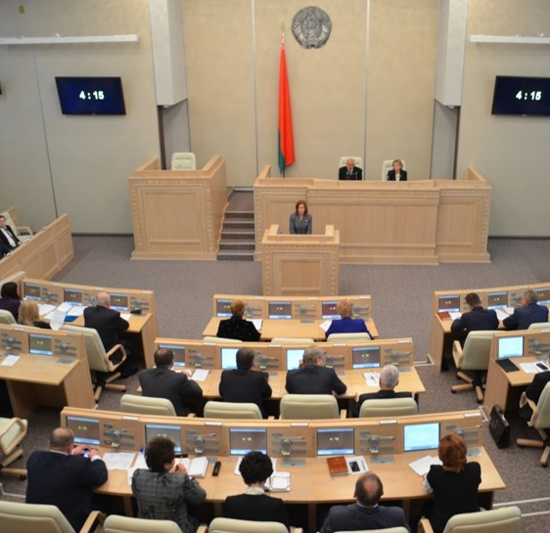
Совет Республики
это палата территориального представительства. Он формируется следующим образом: на заседаниях местных Советов депутатов избирается по восемь членов от каждой области и г. Минска, ещё восемь членов назначаются Президентом. Члены Совета Республики представляют интересы своего региона

Slide 21
Законодательный процесс в Республике Беларусь
Внесение проекта закона на рассмотрение Палаты представителей
Принятие законопроекта в Палате представителей
Одобрение законопроекта в Совете Республики
Подписание закона Президентом
Подписание закона Президентом
Вступление закона в силу

Slide 22
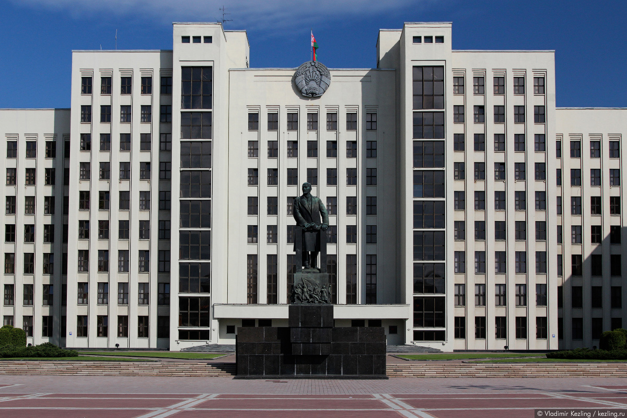
Исполнительная власть
Правительство — Совет Министров Республики Беларусь — центральный орган государственного управления, который осуществляет руководство системой подчинённых ему министерств, комитетов и иных государственных организаций, а также местных исполнительных и распорядительных органов.

Slide 23
Основные положения
Руководит работой Правительства Премьер-Министр, назначаемый Президентом
В состав правительства входят заместители Премьер-министра, министры, председатели государственных комитетов, руководители ведомств. Их назначает Президент.
Основная задача исполнительной власти — реализация законов на практике, обеспечение эффективного управления в государстве.

Slide 24
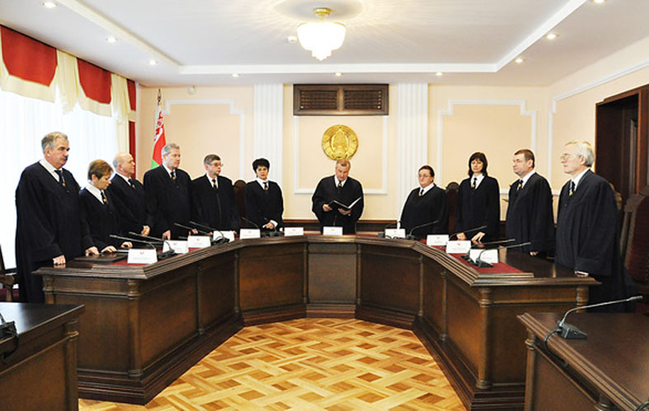
Судебная власть
самостоятельная и независимая ветвь государственной власти, действующая для разрешения на основе закона социальных конфликтов между государством и гражданами, самими гражданами, юридическими лицами, а также контроля за конституционностью законов.

Slide 25
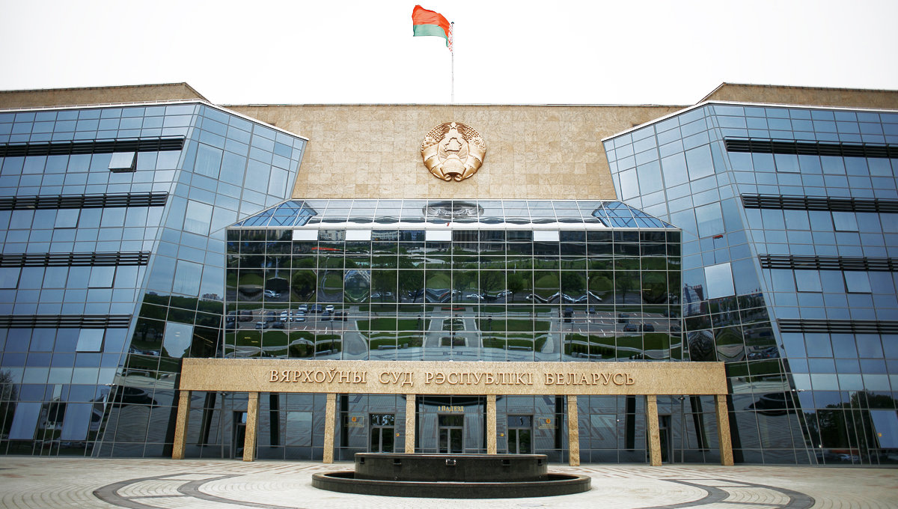
Суд
это орган государственной власти, на который возложено осуществление правосудия, то есть рассмотрение и разрешение уголовных, гражданских, административных и иных дел в установленном порядке.

Slide 26
Судебная система Республики Беларусь
Общие суды
Верховный суд
Районные и городские суды
Конституционный суд
Минский городской и областные суды

Slide 27
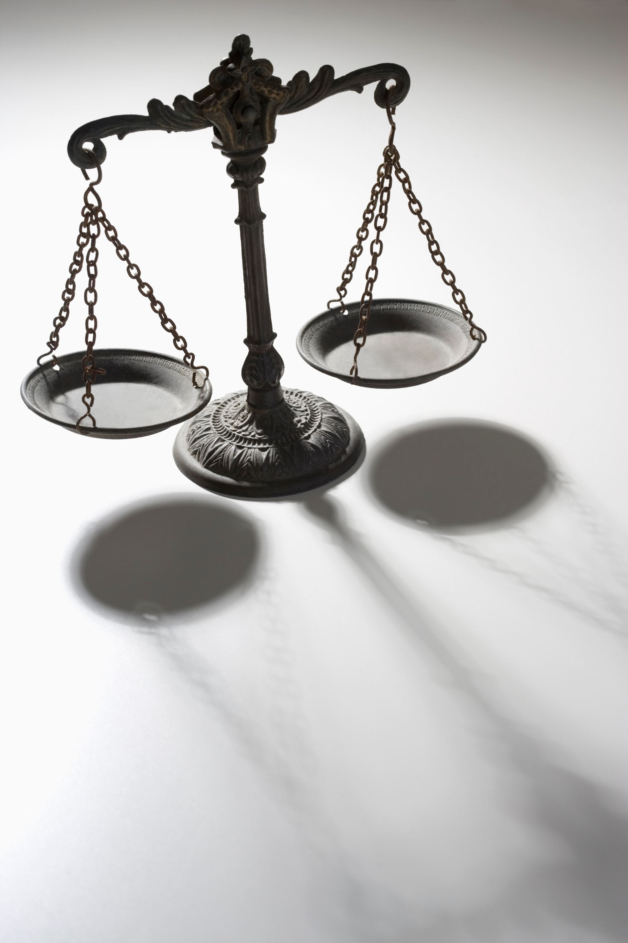
Принципы осуществления судебной деятельности
Независимость
Законность
Обязательность исполнения решений судов
Равенство всех перед законом

Slide 28
Контроль знаний

Slide 29
Домашнее задание

Slide 30

Тест, д/з, отметки, онлайн-урок

